Slide 1
第6章 同步时序逻辑电路
《数字电路设计》

Slide 2
第6章 同步时序逻辑电路
6.1
时序逻辑电路概述
6.2
同步时序逻辑电路的分析
6.3
同步时序逻辑电路的设计
6.4
寄存器
6.5
计数器
6.6
综合应用与设计
本章小结

Slide 3

寄存器
6.4
6.4.1 锁存器
6.4.2 基本寄存器
6.4.3 移位寄存器

Slide 4
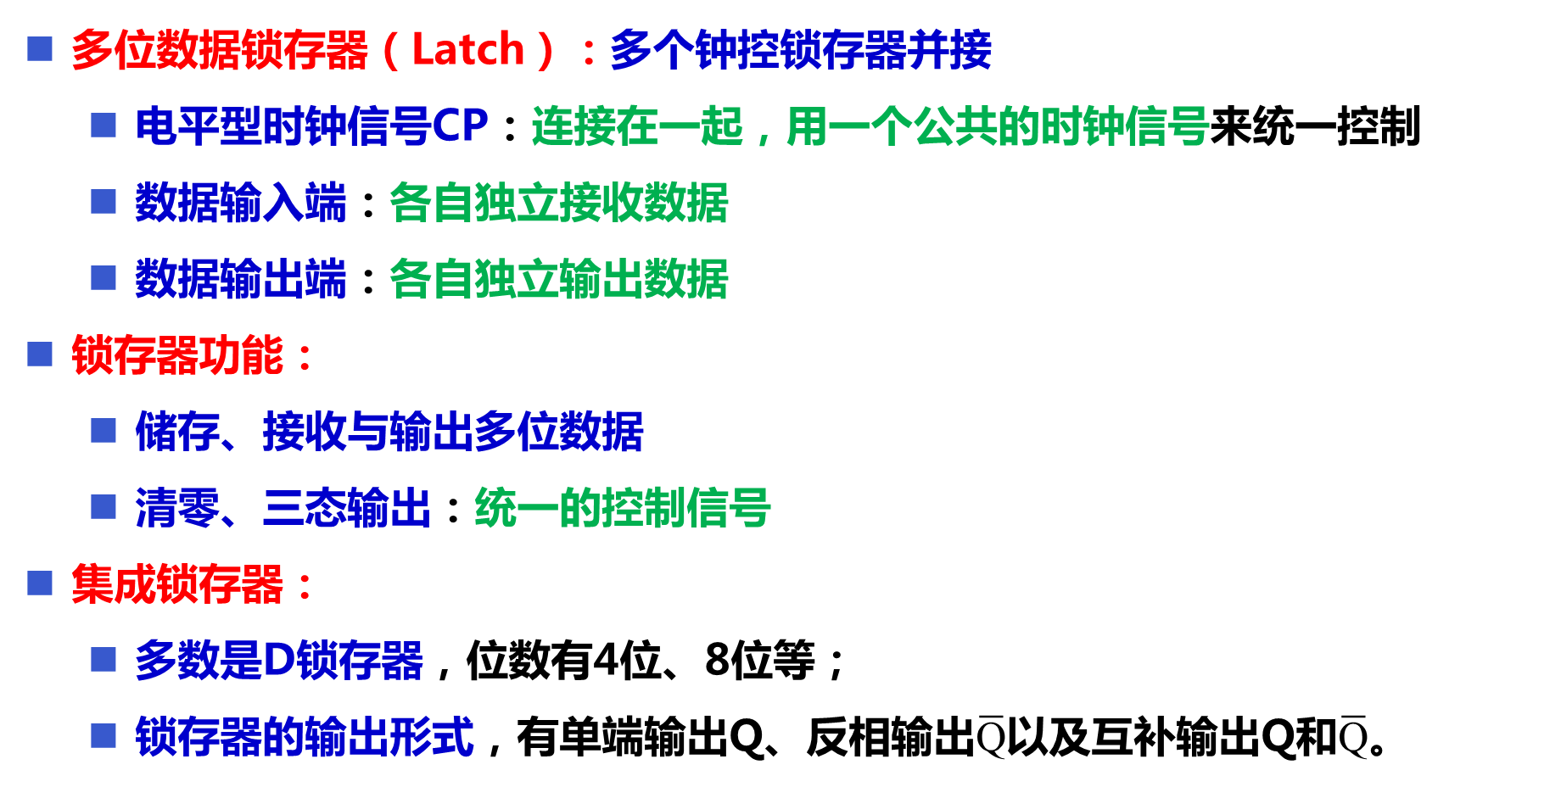
锁存器
6.4.1
多位数据锁存器（Latch）：多个钟控锁存器并接
电平型时钟信号CP：连接在一起，用一个公共的时钟信号来统一控制
数据输入端：各自独立接收数据
数据输出端：各自独立输出数据
锁存器功能：
储存、接收与输出多位数据
清零、三态输出：统一的控制信号
集成锁存器：
多数是D锁存器，位数有4位、8位等；
锁存器的输出形式，有单端输出Q、反相输出$\overline{\text{Q}}$以及互补输出Q和$\overline{\text{Q}}$。

Slide 5
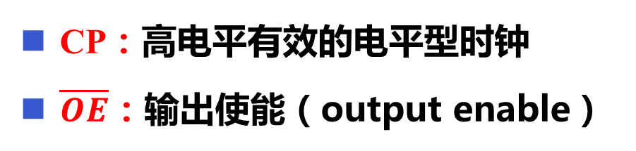
锁存器
6.4.1
74LS373：带输出使能端的8D锁存器
CP：高电平有效的电平型时钟
$\overline{OE}$：输出使能（output enable）
三态非门

Slide 6
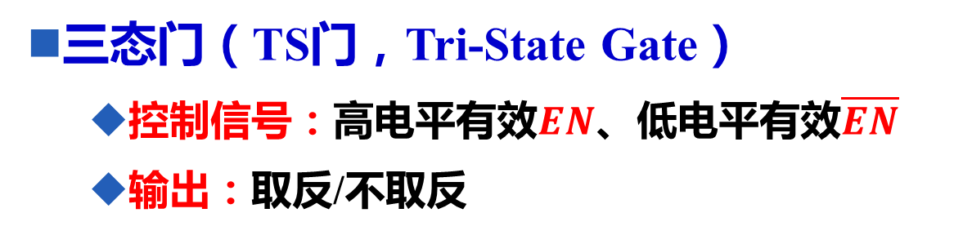
锁存器
6.4.1
三态门（TS门，Tri-State Gate）
控制信号：高电平有效$EN$、低电平有效$\overline{EN}$
输出：取反/不取反
低电平控制信号
高电平控制信号
三态缓冲门
三态非门
三态缓冲门
三态非门

Slide 7
锁存器
6.4.1
三态总线
具有三态输出的器件通常用于总线传输上。
将多个器件的三态输出连在一起，就构成了三态总线。
而输出使能信号的控制逻辑必须要保证，任一时刻只有一个器件的输出使能有效（即该器件处于工作态），而其他器件的输出使能无效（即其他器件处于高阻态/禁止态）。
只有被使能的唯一器件，才能在总线上传输逻辑0（低电平）或者逻辑1（高电平）。
总线：具有分时共享特性

Slide 8
锁存器
6.4.1
三态总线
（a）三态缓冲器连接成总线
（b）三态缓冲器实现双向传送

Slide 9
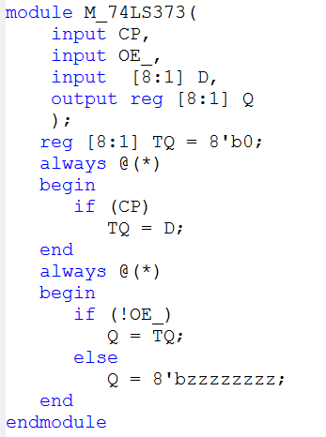
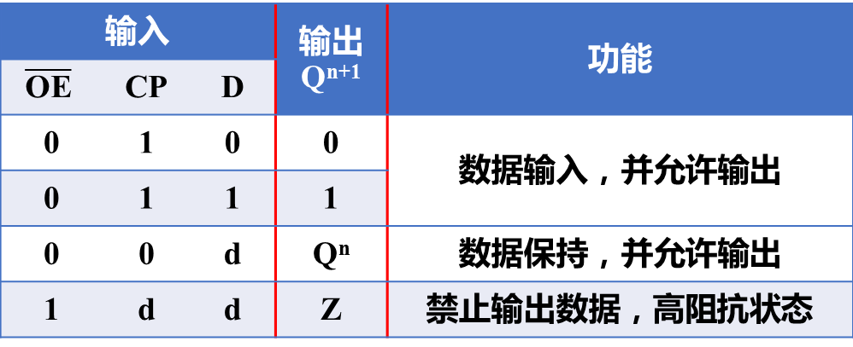
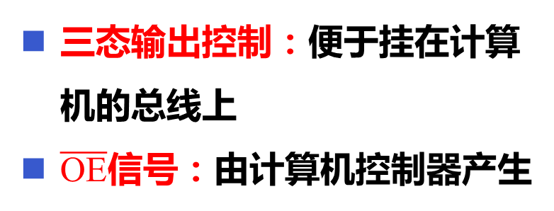
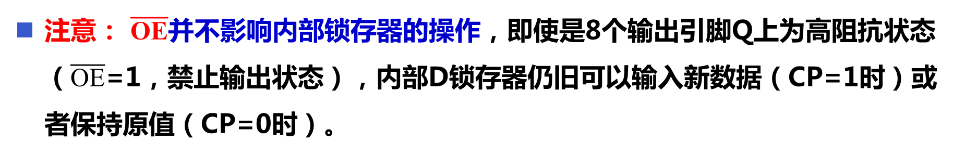
锁存器
6.4.1
74LS373功能表（单个锁存器）
输入 |  |  | 输出 Q^{n+1} | 功能
$$\overline{\text{OE}}$$ | CP | D
0 | 1 | 0 | 0 | 数据输入，并允许输出
0 | 1 | 1 | 1
0 | 0 | d | Q^{n} | 数据保持，并允许输出
1 | d | d | Z | 禁止输出数据，高阻抗状态
三态输出控制：便于挂在计算机的总线上
$\overline{\text{OE}}$信号：由计算机控制器产生
注意： $\overline{\text{OE}}$并不影响内部锁存器的操作，即使是8个输出引脚Q上为高阻抗状态（$\overline{\text{OE}}$=1，禁止输出状态），内部D锁存器仍旧可以输入新数据（CP=1时）或者保持原值（CP=0时）。

Slide 10
基本寄存器
6.4.2
基本寄存器（Register）：能存储若干位数据
由若干个维持-阻塞边沿D触发器组成
n位寄存器：
n个触发器的时钟端：共接起来，用一个公共的时钟信号CP来控制
n个触发器的控制信号：各自连接在一起
触发器的清零端
输出使能端
实现统一的清零操作和传输操作

Slide 11
基本寄存器
6.4.2
74LS374：带输出使能端的8D寄存器
由8个下跳沿触发的D触发器和8个三态门构成
与74LS373不同：时钟信号CLK为边沿触发，在CLK上跳沿，寄存器输出Q置入了D端数据。

Slide 12
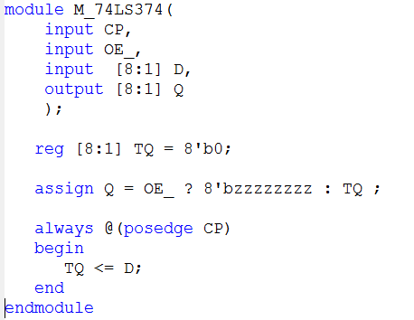
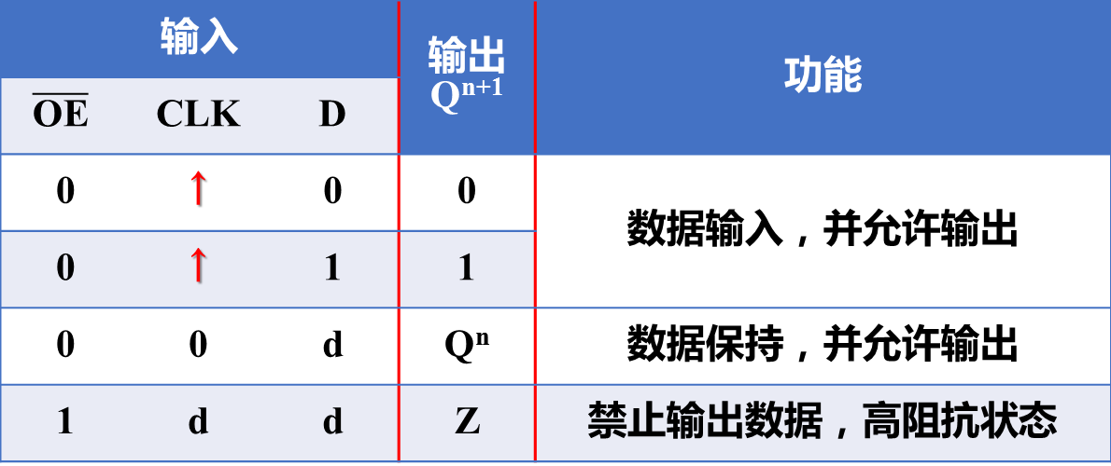
基本寄存器
6.4.2
74LS374功能表
输入 |  |  | 输出 Q^{n+1} | 功能
$$\overline{\text{OE}}$$ | CLK | D
0 | ↑ | 0 | 0 | 数据输入，并允许输出
0 | ↑ | 1 | 1
0 | 0 | d | Q^{n} | 数据保持，并允许输出
1 | d | d | Z | 禁止输出数据，高阻抗状态
74LS374也具有三态输出控制，故也适用于计算机的总线系统。

Slide 13
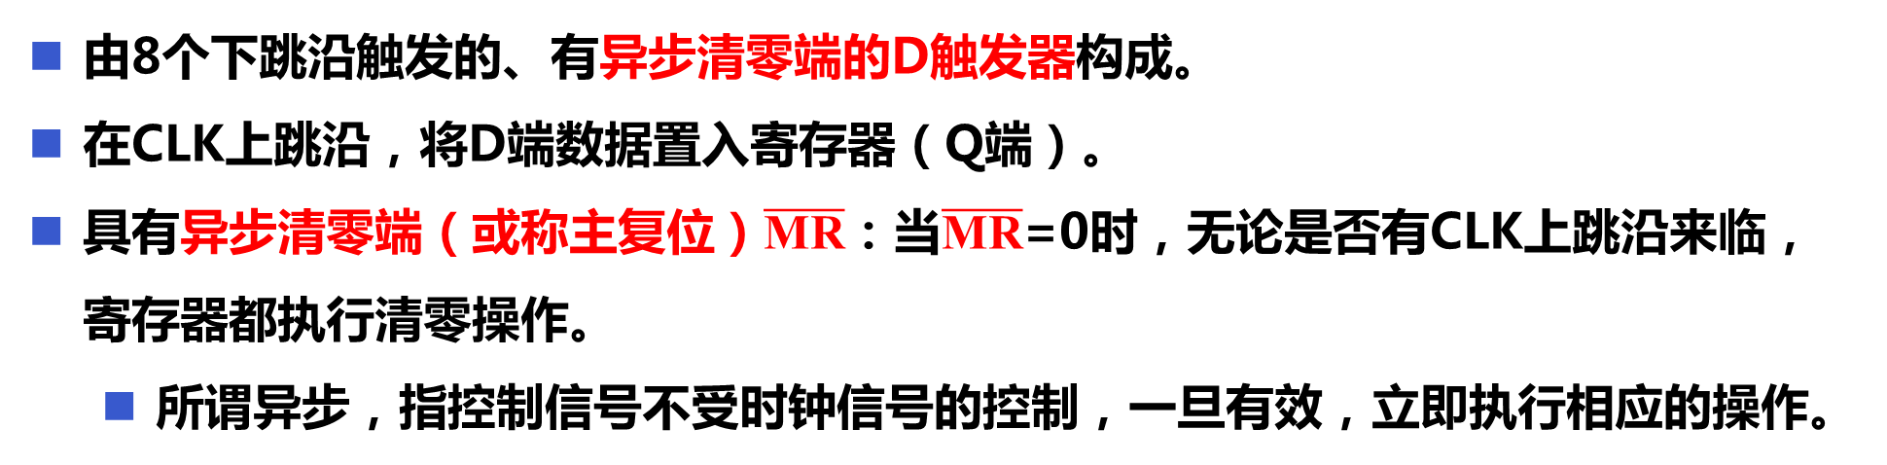
基本寄存器
6.4.2
74LS273：带清零端的8D寄存器
由8个下跳沿触发的、有异步清零端的D触发器构成。
在CLK上跳沿，将D端数据置入寄存器（Q端）。
具有异步清零端（或称主复位）$\overline{\text{MR}}$：当$\overline{\text{MR}}$=0时，无论是否有CLK上跳沿来临，寄存器都执行清零操作。
所谓异步，指控制信号不受时钟信号的控制，一旦有效，立即执行相应的操作。

Slide 14
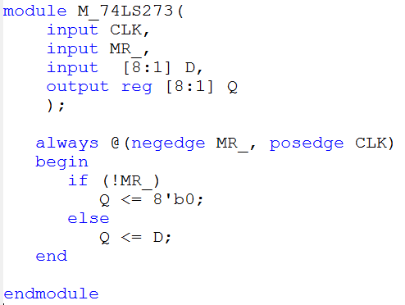
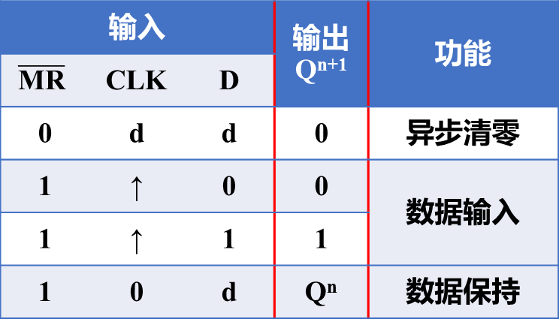
基本寄存器
6.4.2
74LS273功能表
对比锁存器和寄存器：
相同：都可以保存多位二进制数据；
不同：锁存器的时钟是电平信号，寄存器的时钟是边沿信号
有不同的应用场合：
若输入数据有效滞后于控制信号（CP）有效，则只能使用锁存器；
若输入数据有效早于控制信号（CP）有效，并要求同步操作，则可选用寄存器来存放数据。
输入 |  |  | 输出 Q^{n+1} | 功能
$$\overline{\text{MR}}$$ | CLK | D
0 | d | d | 0 | 异步清零
1 | ↑ | 0 | 0 | 数据输入
1 | ↑ | 1 | 1
1 | 0 | d | Q^{n} | 数据保持

Slide 15
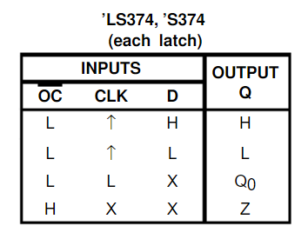
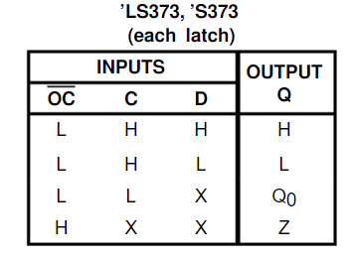
锁存器和寄存器对比
6.4.2
Data Sheet

Slide 16
移位寄存器
6.4.3
移位寄存器（Shift Register）：除了具有存储数据的功能外，还能将寄存器中的数据进行移位。
移位：寄存器中的二进制代码在时钟脉冲的作用下，依次进行左移或者右移。
移位寄存器功能：保存数据，实现数据的移位运算、串-并转换。
在电路形态上，移位寄存器也是将若干个触发器进行级联。
分类：
按照数据输入方式来分，有串行输入和并行输入两种；
按照移位方向来分，有左移和右移两种；
按照数据输出方式来分，也有串行输出和并行输出两种。

Slide 17
移位寄存器
6.4.3
（1）单向移位寄存器
4位右移寄存器：串行输入、串行输出、并行输出
串行输入信号D_{in}、串行输出信号端D_{out}
并行输出：Q₃Q₂Q₁Q₀

Slide 18
移位寄存器
6.4.3
每来一个CP脉冲，右移一位
从D_{in}端顺序移入的代码依次为1101：
1 0 1 1
D_{in}
Q₃ | Q₂ | Q₁ | Q₀
D_{out}
4个CP脉冲，串行输入的4位代码全部移入了移位寄存器中
输出端Q₃Q₂Q₁Q₀得到了并行输出的代码
可以实现代码的串行-并行转换。
CP序号 | 串行输入D_{in} | Q₃ | Q₂ | Q₁ | Q₀/串行输出D_{out}
0（原始状态） | 0 | 0 | 0 | 0 | 0
1 | 1 | 1 | 0 | 0 | 0
2 | 1 | 1 | 1 | 0 | 0
3 | 0 | 0 | 1 | 1 | 0
4 | 1 | 1 | 0 | 1 | 1

Slide 19
移位寄存器
6.4.3
（2）多功能移位寄存器
特点：同时具有左移、右移、并行置数、保持、清零等多个功能
例子：带有并行置数功能的右移寄存器：并行置数、右移两种功能

Slide 20
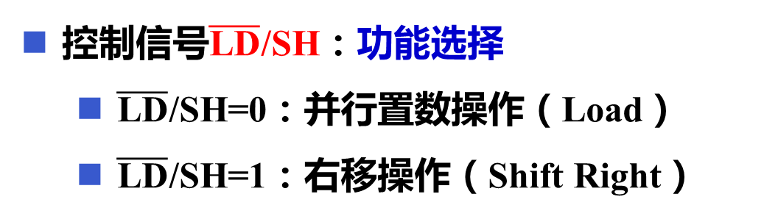
移位寄存器
6.4.3
控制信号$\overline{\text{LD}}\text{/}\text{SH}$：功能选择
$\overline{\text{LD}}\text{/}\text{SH}$=0：并行置数操作（Load）
$\overline{\text{LD}}\text{/}\text{SH}$=1：右移操作（Shift Right）
触发器的D端：二选一数据选择器，选择并行输入数据D_{i}/移入的数据
等价电路：
实现代码的并行-串行转换：先并行置入数据D₃D₂D₁D₀，再执行右移操作

Slide 21
移位寄存器
6.4.3
（3）集成移位寄存器
位数：有4位、8位和16位；
移位功能：有单向右移和双向移位；
数据输入端：有串行输入、J-K输入和并行输入；
数据输出端：有串行输出、并行输出或者三态门输出。
74LS194：支持并行存取的4位双向移位寄存器

Slide 22
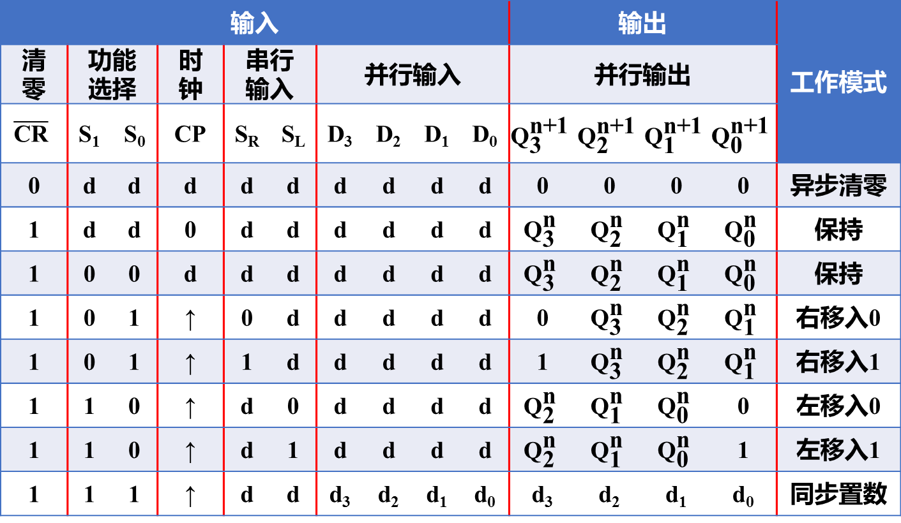
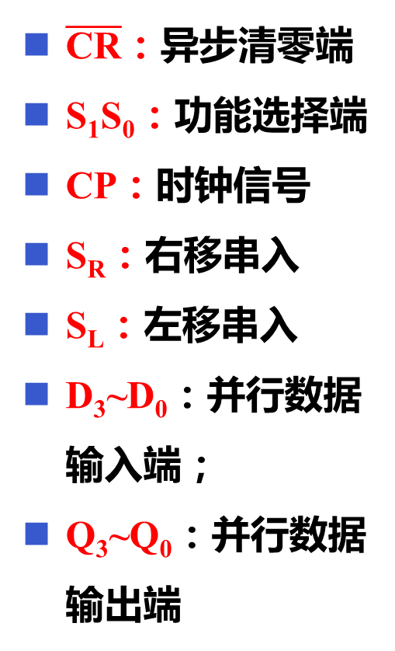
移位寄存器
6.4.3
74LS194的功能表
$\overline{\text{CR}}$：异步清零端
S₁S₀：功能选择端
CP：时钟信号
S_{R}：右移串入
S_{L}：左移串入
D₃~D₀：并行数据输入端；
Q₃~Q₀：并行数据输出端
输入 |  |  |  |  |  |  |  |  |  | 输出 |  |  |  | 工作模式
清零 | 功能选择 |  | 时钟 | 串行 输入 |  | 并行输入 |  |  |  | 并行输出
$$\overline{\text{CR}}$$ | S₁ | S₀ | CP | S_{R} | S_{L} | D₃ | D₂ | D₁ | D₀ | $${\text{Q}}_{\text{3}}^{\text{n}\text{+1}}$$ | $${\text{Q}}_{\text{2}}^{\text{n}\text{+1}}$$ | $${\text{Q}}_{\text{1}}^{\text{n}\text{+1}}$$ | $${\text{Q}}_{\text{0}}^{\text{n}\text{+1}}$$
0 | d | d | d | d | d | d | d | d | d | 0 | 0 | 0 | 0 | 异步清零
1 | d | d | 0 | d | d | d | d | d | d | $${\text{Q}}_{\text{3}}^{\text{n}}$$ | $${\text{Q}}_{\text{2}}^{\text{n}}$$ | $${\text{Q}}_{\text{1}}^{\text{n}}$$ | $${\text{Q}}_{\text{0}}^{\text{n}}$$ | 保持
1 | 0 | 0 | d | d | d | d | d | d | d | $${\text{Q}}_{\text{3}}^{\text{n}}$$ | $${\text{Q}}_{\text{2}}^{\text{n}}$$ | $${\text{Q}}_{\text{1}}^{\text{n}}$$ | $${\text{Q}}_{\text{0}}^{\text{n}}$$ | 保持
1 | 0 | 1 | ↑ | 0 | d | d | d | d | d | 0 | $${\text{Q}}_{\text{3}}^{\text{n}}$$ | $${\text{Q}}_{\text{2}}^{\text{n}}$$ | $${\text{Q}}_{\text{1}}^{\text{n}}$$ | 右移入0
1 | 0 | 1 | ↑ | 1 | d | d | d | d | d | 1 | $${\text{Q}}_{\text{3}}^{\text{n}}$$ | $${\text{Q}}_{\text{2}}^{\text{n}}$$ | $${\text{Q}}_{\text{1}}^{\text{n}}$$ | 右移入1
1 | 1 | 0 | ↑ | d | 0 | d | d | d | d | $${\text{Q}}_{\text{2}}^{\text{n}}$$ | $${\text{Q}}_{\text{1}}^{\text{n}}$$ | $${\text{Q}}_{\text{0}}^{\text{n}}$$ | 0 | 左移入0
1 | 1 | 0 | ↑ | d | 1 | d | d | d | d | $${\text{Q}}_{\text{2}}^{\text{n}}$$ | $${\text{Q}}_{\text{1}}^{\text{n}}$$ | $${\text{Q}}_{\text{0}}^{\text{n}}$$ | 1 | 左移入1
1 | 1 | 1 | ↑ | d | d | d₃ | d₂ | d₁ | d₀ | d₃ | d₂ | d₁ | d₀ | 同步置数

Slide 23
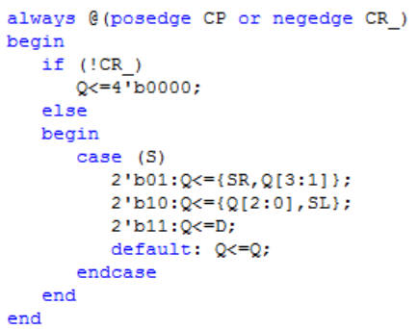
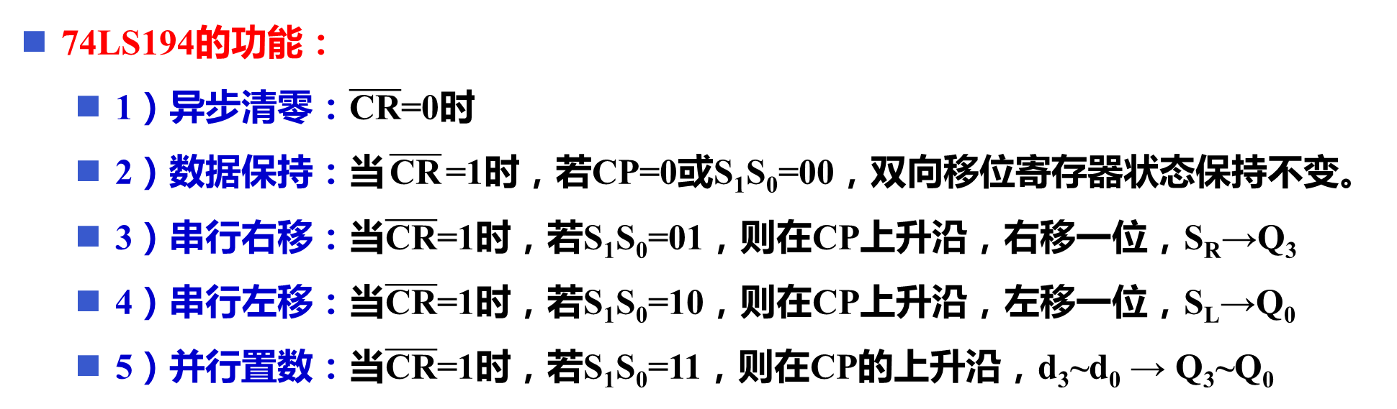
移位寄存器
6.4.3
74LS194的功能：
1）异步清零：$\overline{\text{CR}}$=0时
2）数据保持：当$\overline{\text{CR}}$=1时，若CP=0或S₁S₀=00，双向移位寄存器状态保持不变。
3）串行右移：当$\overline{\text{CR}}$=1时，若S₁S₀=01，则在CP上升沿，右移一位，S_{R}→Q₃
4）串行左移：当$\overline{\text{CR}}$=1时，若S₁S₀=10，则在CP上升沿，左移一位，S_{L}→Q₀
5）并行置数：当$\overline{\text{CR}}$=1时，若S₁S₀=11，则在CP的上升沿，d₃~d₀ → Q₃~Q₀
串行右移
S_{R}
Q₃ | Q₂ | Q₁ | Q₀
串行左移
Q₃ | Q₂ | Q₁ | Q₀
S_{L}

Slide 24
移位寄存器
6.4.3
（4）移位寄存器的应用
移位型计数器、序列检测、序列产生、串行加法器、数据的串-并/并-串转换
【例6.28】请用74LS194和若干逻辑门设计一个“10111”串行序列检测器。
工作于右移方式
串行输入X→S_{R}，实现串-并转换；
组合逻辑电路：实现了特定序列的检测
当XQ₃Q₂Q₁Q₀=11101时，与门译码产生了1，表明X上连续输入了“10111”序列。
1
1
0
1
1

Slide 25
移位寄存器
6.4.3
【例6.29】请移位寄存器设计一个“1011100”串行序列发生器。
串行序列发生器：从一个输出端串行输出规定顺序的特定代码串。
使用移位寄存器的并入串出功能实现。
74LS198：与74LS194一致，但是位数是8位。
连接要点：利用右移方式产生代码序列
在并行输入端预置串行序列
D₁预置序列的首位，D₇预置序列的末位，D₇~D₁=0011101。
串行序列的输出信号：最右侧一位输出Q₁，反馈连接到S_{R}上，构成7位循环移位寄存器

Slide 26
移位寄存器
6.4.3
电路的工作过程：分为两个阶段
1）并行装数操作：置S₁S₀=11，第1个CP上跳沿，将预置的代码序列图案并行置入寄存器，所以Q₇~Q₁=0011101；
2）执行右移操作：置S₁S₀=01，每个CP上跳沿，从Z串行输出Q₇~Q₁序列。

Slide 27
计数器
6.5
6.5.1 计数器的特点和分类
6.5.2 二进制计数器
6.5.3 十进制计数器
6.5.4 任意进制计数器
6.5.5 计数器容量的扩展
6.5.6 移位寄存器型计数器

Slide 28
计数器的特点和分类
6.5.1
计数器的主要功能：实现对输入的某个信号进行计数
（1）计数器的特点
1）使用触发器来存储计数值，计数对象就是时钟脉冲CP（将要进行计数的输入信号），每来一个CP脉冲信号，计数器的计数值就发生相应的变化；其电路输出也通常是电路原态的函数，因此是一种Moore型时序电路。
2）可以实现计数、定时/分频：
计数：时钟脉冲CP为随机信号；
定时/分频：时钟脉冲CP为周期信号；
定时时间=计数值×CP的周期时间
输出频率=CP的频率/计数值

Slide 29
计数器的特点和分类
6.5.1
3）计数器状态图的一般结构是单个循环
凡是状态图中包含有单个循环的时序逻辑电路都可以称为计数器；
有效循环的状态个数，被称为计数器的模（Modulus）。
模M计数器：有M个有效状态的计数器，又称M分频器。
一个计数器的模M，如果不是2的幂，就会有无效状态，计数器正常工作时不使用这些状态。

Slide 30
计数器的特点和分类
6.5.1
（2）计数器的分类
1）计数器的进制
（n位）二进制计数器：由n个触发器构成，有2^{n}个状态，M=2^{n}
n位二进制计数器=2^{n}进制计数器
非二进制计数器：M≠2^{n}
十进制计数器：M=10
任意进制计数器：M任意，M≠2^{n}
2）计数器的计数方向
加法计数器：计数值递增
减法计数器：计数值递减
可逆计数器：可异计数器，既可以进行递增计数，也可以进行递减计数
3）同步计数器和异步计数器
同步计数器：所有触发器的时钟共用同一个CP（√）
异步计数器：各触发器的时钟不是同一个CP（×）

Slide 31
二进制计数器
6.5.2
1、二进制同步加法计数器
2、二进制同步减法计数器
3、二进制同步可异计数器
4 、集成二进制同步计数器

Slide 32
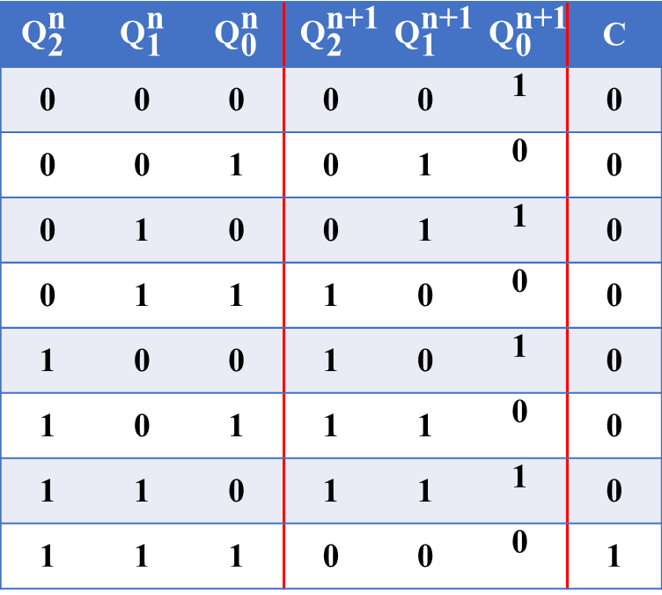
二进制计数器
6.5.2
1、二进制同步加法计数器
举例：3位二进制加法计数器
状态转移图：圆圈内是计数器的计数值，即3个触发器的状态。
当计数值到达111时，输出进位C=1。
状态转换真值表：
$${\text{Q}}_{\text{2}}^{\text{n}}$$ | $${\text{Q}}_{\text{1}}^{\text{n}}$$ | $${\text{Q}}_{\text{0}}^{\text{n}}$$ | $${\text{Q}}_{\text{2}}^{\text{n}\text{+1}}$$ | $${\text{Q}}_{\text{1}}^{\text{n}\text{+1}}$$ | $${\text{Q}}_{\text{0}}^{\text{n}\text{+1}}$$ | C
0 | 0 | 0 | 0 | 0 | 1 | 0
0 | 0 | 1 | 0 | 1 | 0 | 0
0 | 1 | 0 | 0 | 1 | 1 | 0
0 | 1 | 1 | 1 | 0 | 0 | 0
1 | 0 | 0 | 1 | 0 | 1 | 0
1 | 0 | 1 | 1 | 1 | 0 | 0
1 | 1 | 0 | 1 | 1 | 1 | 0
1 | 1 | 1 | 0 | 0 | 0 | 1

Slide 33
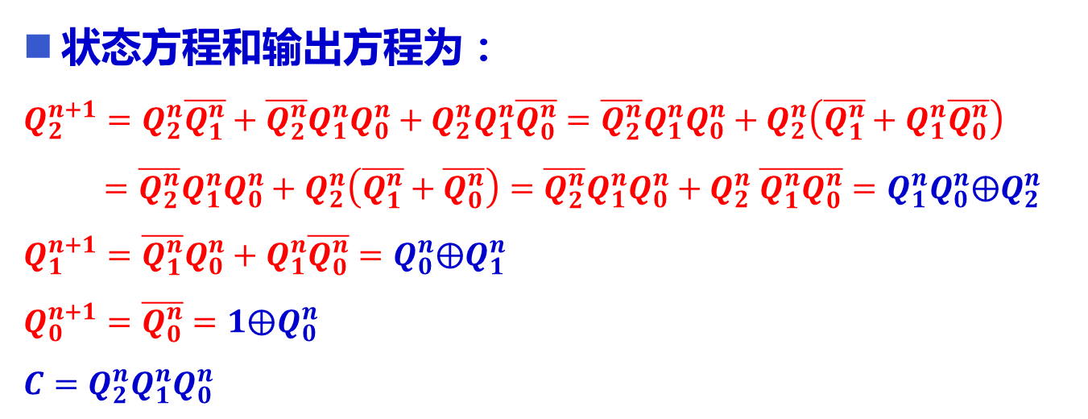
二进制计数器
6.5.2
输出和状态变量的卡诺图：
状态方程和输出方程为：
$Q_{2}^{n+1}=Q_{2}^{n}\overline{Q_{1}^{n}}+\overline{Q_{2}^{n}}Q_{1}^{n}Q_{0}^{n}+Q_{2}^{n}Q_{1}^{n}\overline{Q_{0}^{n}}=\overline{Q_{2}^{n}}Q_{1}^{n}Q_{0}^{n}+Q_{2}^{n}\left(\overline{Q_{1}^{n}}+Q_{1}^{n}\overline{Q_{0}^{n}}\right)$
$=\overline{Q_{2}^{n}}Q_{1}^{n}Q_{0}^{n}+Q_{2}^{n}\left(\overline{Q_{1}^{n}}+\overline{Q_{0}^{n}}\right)=\overline{Q_{2}^{n}}Q_{1}^{n}Q_{0}^{n}+Q_{2}^{n} \overline{Q_{1}^{n}Q_{0}^{n}}=Q_{1}^{n}Q_{0}^{n}⨁Q_{2}^{n}$
$Q_{1}^{n+1}=\overline{Q_{1}^{n}}Q_{0}^{n}+Q_{1}^{n}\overline{Q_{0}^{n}}=Q_{0}^{n}⨁Q_{1}^{n}$
$Q_{0}^{n+1}=\overline{Q_{0}^{n}}=1⨁Q_{0}^{n}$
$C=Q_{2}^{n}Q_{1}^{n}Q_{0}^{n}$

Slide 34
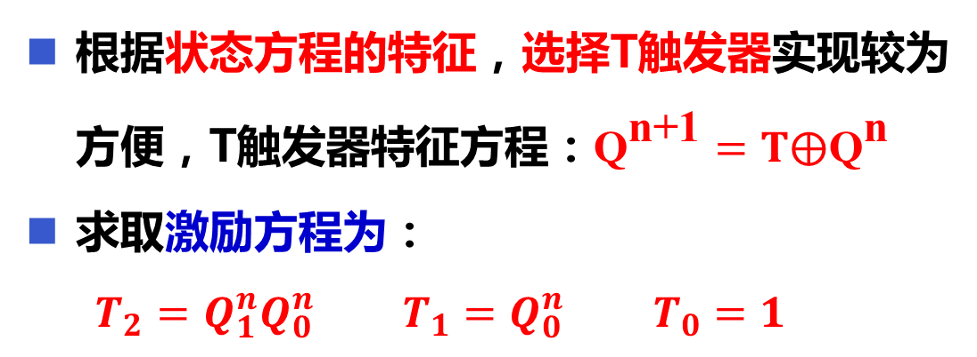
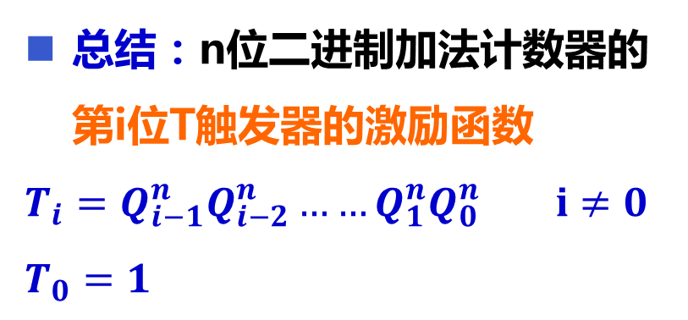
二进制计数器
6.5.2
根据状态方程的特征，选择T触发器实现较为方便，T触发器特征方程：${\text{Q}}^{\text{n}\text{+1}}=T⨁{\text{Q}}^{\text{n}}$
求取激励方程为：
$T_{2}=Q_{1}^{n}Q_{0}^{n} T_{1}=Q_{0}^{n} T_{0}=1$
总结：n位二进制加法计数器的第i位T触发器的激励函数
$T_{i}=Q_{i−1}^{n}Q_{i−2}^{n}……Q_{1}^{n}Q_{0}^{n} i≠0$ $T_{0}=1$
电路图：
时序波形图：

Slide 35
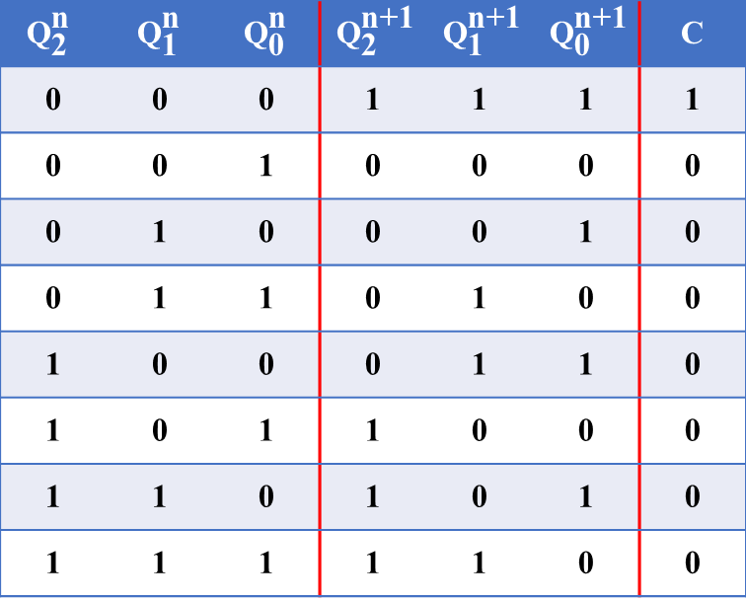
二进制计数器
6.5.2
2、二进制同步减法计数器
举例：3位二进制减法计数器
状态转移图：从最大值111开始减1计数，当计数值到达000时，再来一个CP脉冲，则状态循环回到111，且输出借位B=1。
状态转换真值表：
$${\text{Q}}_{\text{2}}^{\text{n}}$$ | $${\text{Q}}_{\text{1}}^{\text{n}}$$ | $${\text{Q}}_{\text{0}}^{\text{n}}$$ | $${\text{Q}}_{\text{2}}^{\text{n}\text{+1}}$$ | $${\text{Q}}_{\text{1}}^{\text{n}\text{+1}}$$ | $${\text{Q}}_{\text{0}}^{\text{n}\text{+1}}$$ | C
0 | 0 | 0 | 1 | 1 | 1 | 1
0 | 0 | 1 | 0 | 0 | 0 | 0
0 | 1 | 0 | 0 | 0 | 1 | 0
0 | 1 | 1 | 0 | 1 | 0 | 0
1 | 0 | 0 | 0 | 1 | 1 | 0
1 | 0 | 1 | 1 | 0 | 0 | 0
1 | 1 | 0 | 1 | 0 | 1 | 0
1 | 1 | 1 | 1 | 1 | 0 | 0

Slide 36
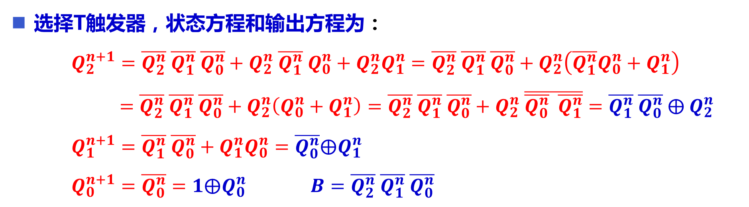
二进制计数器
6.5.2
输出和状态变量的卡诺图：
选择T触发器，状态方程和输出方程为：
$Q_{2}^{n+1}=\overline{Q_{2}^{n}} \overline{Q_{1}^{n}} \overline{Q_{0}^{n}}+Q_{2}^{n} \overline{Q_{1}^{n}} Q_{0}^{n}+Q_{2}^{n}Q_{1}^{n}=\overline{Q_{2}^{n}} \overline{Q_{1}^{n}} \overline{Q_{0}^{n}}+Q_{2}^{n}\left(\overline{Q_{1}^{n}}Q_{0}^{n}+Q_{1}^{n}\right)$
$=\overline{Q_{2}^{n}} \overline{Q_{1}^{n}} \overline{Q_{0}^{n}}+Q_{2}^{n}\left(Q_{0}^{n}+Q_{1}^{n}\right)=\overline{Q_{2}^{n}} \overline{Q_{1}^{n}} \overline{Q_{0}^{n}}+Q_{2}^{n} \overline{\overline{Q_{0}^{n}} \overline{Q_{1}^{n}}}=\overline{Q_{1}^{n}} \overline{Q_{0}^{n}} ⨁ Q_{2}^{n}$
$Q_{1}^{n+1}=\overline{Q_{1}^{n}} \overline{Q_{0}^{n}}+Q_{1}^{n}Q_{0}^{n}=\overline{Q_{0}^{n}}⨁Q_{1}^{n}$
$Q_{0}^{n+1}=\overline{Q_{0}^{n}}=1⨁Q_{0}^{n}$ $B=\overline{Q_{2}^{n}} \overline{Q_{1}^{n}} \overline{Q_{0}^{n}}$

Slide 37
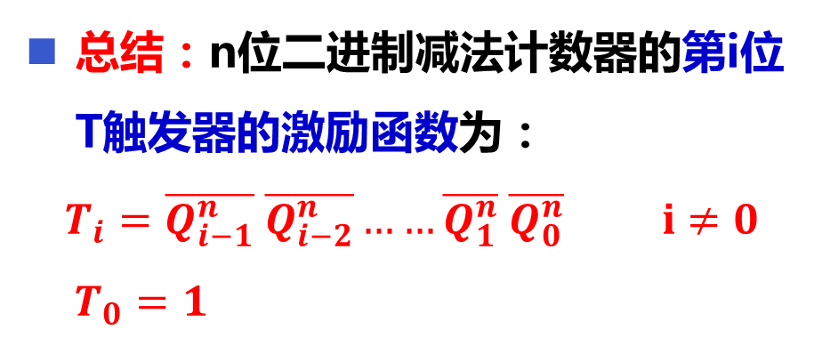
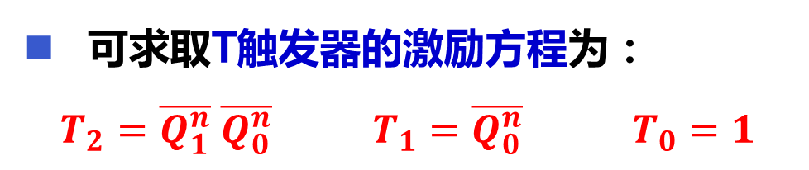
二进制计数器
6.5.2
可求取T触发器的激励方程为：
$T_{2}=\overline{Q_{1}^{n}} \overline{Q_{0}^{n}} T_{1}=\overline{Q_{0}^{n}} T_{0}=1$
总结：n位二进制减法计数器的第i位T触发器的激励函数为：
$T_{i}=\overline{Q_{i−1}^{n}} \overline{Q_{i−2}^{n}}……\overline{Q_{1}^{n}} \overline{Q_{0}^{n}} i≠0$
$T_{0}=1$
画出电路图：

Slide 38
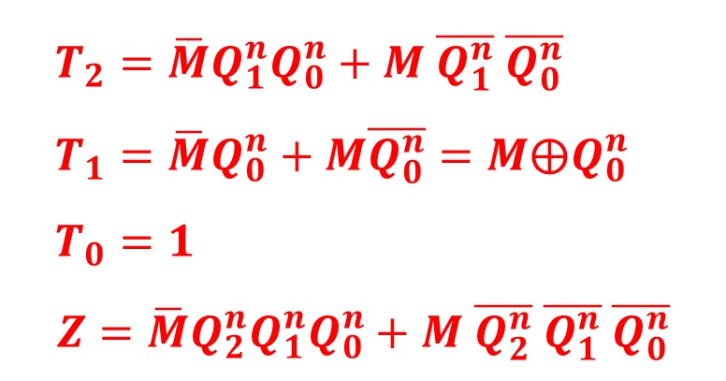
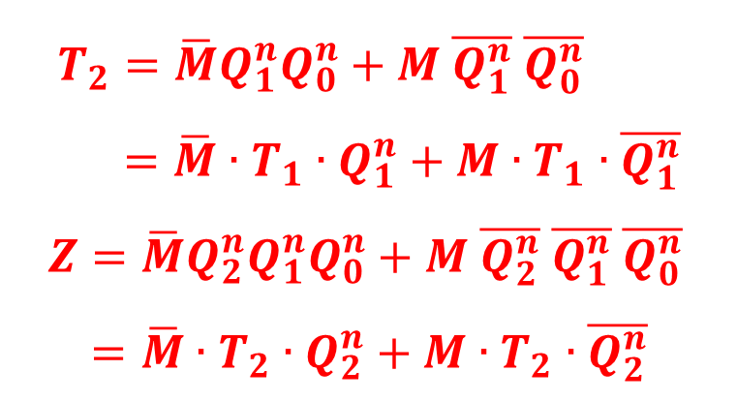
二进制计数器
6.5.2
3、二进制同步可异计数器
M：模式控制信号
M=0：计数器增1计数，Z为进位信号
M=1：计数器减1计数，Z为借位信号
3位二进制可异计数器的激励函数和输出函数为：
$T_{2}=\overline{M}Q_{1}^{n}Q_{0}^{n}+M \overline{Q_{1}^{n}} \overline{Q_{0}^{n}}$
$T_{1}=\overline{M}Q_{0}^{n}+M\overline{Q_{0}^{n}}=M⨁Q_{0}^{n}$
$T_{0}=1$
$Z=\overline{M}Q_{2}^{n}Q_{1}^{n}Q_{0}^{n}+M \overline{Q_{2}^{n}} \overline{Q_{1}^{n}} \overline{Q_{0}^{n}}$
$$T_{2}=\overline{M}Q_{1}^{n}Q_{0}^{n}+M \overline{Q_{1}^{n}} \overline{Q_{0}^{n}}$$
$=\overline{M}∙T_{1}∙Q_{1}^{n}+M∙T_{1}∙\overline{Q_{1}^{n}}$
$Z=\overline{M}Q_{2}^{n}Q_{1}^{n}Q_{0}^{n}+M \overline{Q_{2}^{n}} \overline{Q_{1}^{n}} \overline{Q_{0}^{n}}$
$=\overline{M}∙T_{2}∙Q_{2}^{n}+M∙T_{2}∙\overline{Q_{2}^{n}}$

Slide 39
二进制计数器
6.5.2
3位二进制同步可异计数器电路图

Slide 40
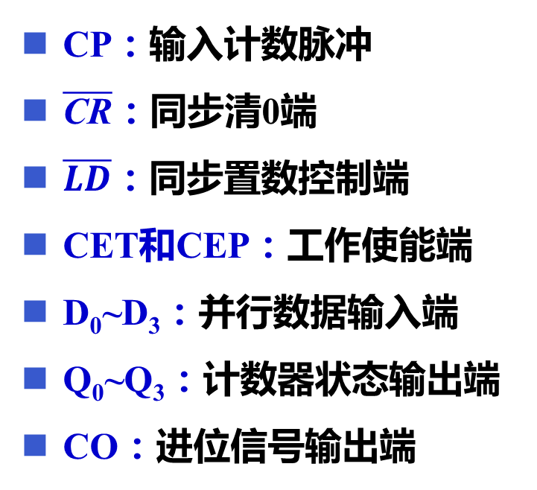
二进制计数器
6.5.2
4 、集成二进制同步计数器
加法计数器、可异计数器两大类
（1）集成4位二进制同步加法计数器
74LS163
CP：输入计数脉冲
$\overline{\text{CR}}$：同步清0端
$\overline{LD}$：同步置数控制端
CET和CEP：工作使能端
D₀~D₃：并行数据输入端
Q₀~Q₃：计数器状态输出端
CO：进位信号输出端

Slide 41
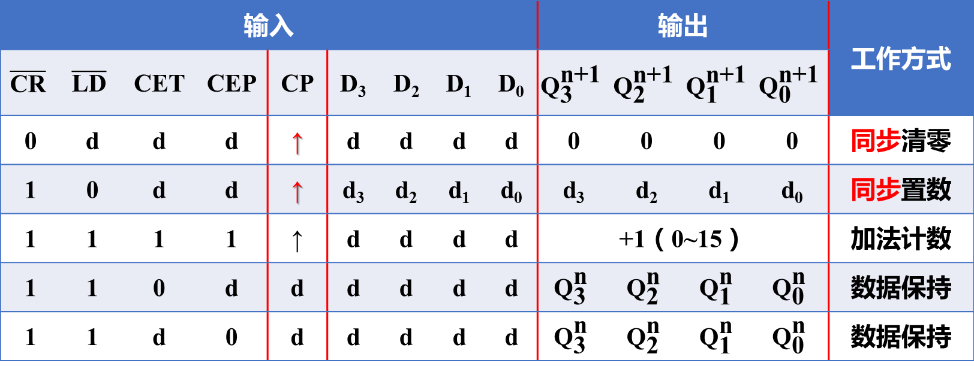
二进制计数器
6.5.2
74LS163的功能表
输入 |  |  |  |  |  |  |  |  | 输出 |  |  |  | 工作方式
$$\overline{\text{CR}}$$ | $$\overline{\text{LD}}$$ | CET | CEP | CP | D₃ | D₂ | D₁ | D₀ | $${\text{Q}}_{\text{3}}^{\text{n}\text{+1}}$$ | $${\text{Q}}_{\text{2}}^{\text{n}\text{+1}}$$ | $${\text{Q}}_{\text{1}}^{\text{n}\text{+1}}$$ | $${\text{Q}}_{\text{0}}^{\text{n}\text{+1}}$$
0 | d | d | d | ↑ | d | d | d | d | 0 | 0 | 0 | 0 | 同步清零
1 | 0 | d | d | ↑ | d₃ | d₂ | d₁ | d₀ | d₃ | d₂ | d₁ | d₀ | 同步置数
1 | 1 | 1 | 1 | ↑ | d | d | d | d | +1（0~15） |  |  |  | 加法计数
1 | 1 | 0 | d | d | d | d | d | d | $${\text{Q}}_{\text{3}}^{\text{n}}$$ | $${\text{Q}}_{\text{2}}^{\text{n}}$$ | $${\text{Q}}_{\text{1}}^{\text{n}}$$ | $${\text{Q}}_{\text{0}}^{\text{n}}$$ | 数据保持
1 | 1 | d | 0 | d | d | d | d | d | $${\text{Q}}_{\text{3}}^{\text{n}}$$ | $${\text{Q}}_{\text{2}}^{\text{n}}$$ | $${\text{Q}}_{\text{1}}^{\text{n}}$$ | $${\text{Q}}_{\text{0}}^{\text{n}}$$ | 数据保持
同步清零
同步置数
带计数使能
同步二进制加法

Slide 42
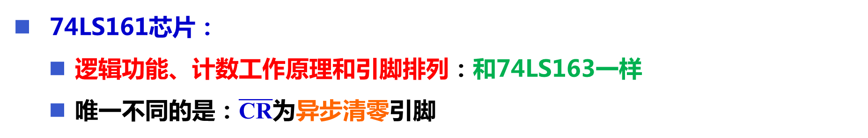
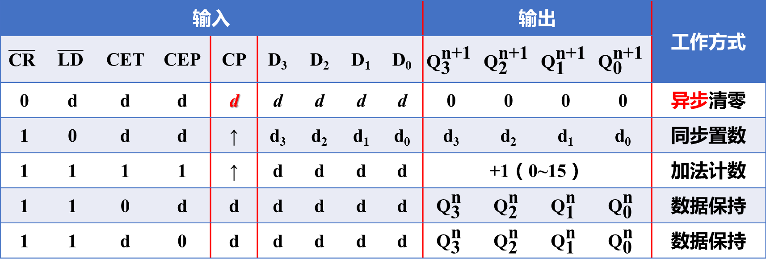
二进制计数器
6.5.2
74LS161芯片：
逻辑功能、计数工作原理和引脚排列：和74LS163一样
唯一不同的是：$\overline{\text{CR}}$为异步清零引脚
输入 |  |  |  |  |  |  |  |  | 输出 |  |  |  | 工作方式
$$\overline{\text{CR}}$$ | $$\overline{\text{LD}}$$ | CET | CEP | CP | D₃ | D₂ | D₁ | D₀ | $${\text{Q}}_{\text{3}}^{\text{n}\text{+1}}$$ | $${\text{Q}}_{\text{2}}^{\text{n}\text{+1}}$$ | $${\text{Q}}_{\text{1}}^{\text{n}\text{+1}}$$ | $${\text{Q}}_{\text{0}}^{\text{n}\text{+1}}$$
0 | d | d | d | d | d | d | d | d | 0 | 0 | 0 | 0 | 异步清零
1 | 0 | d | d | ↑ | d₃ | d₂ | d₁ | d₀ | d₃ | d₂ | d₁ | d₀ | 同步置数
1 | 1 | 1 | 1 | ↑ | d | d | d | d | +1（0~15） |  |  |  | 加法计数
1 | 1 | 0 | d | d | d | d | d | d | $${\text{Q}}_{\text{3}}^{\text{n}}$$ | $${\text{Q}}_{\text{2}}^{\text{n}}$$ | $${\text{Q}}_{\text{1}}^{\text{n}}$$ | $${\text{Q}}_{\text{0}}^{\text{n}}$$ | 数据保持
1 | 1 | d | 0 | d | d | d | d | d | $${\text{Q}}_{\text{3}}^{\text{n}}$$ | $${\text{Q}}_{\text{2}}^{\text{n}}$$ | $${\text{Q}}_{\text{1}}^{\text{n}}$$ | $${\text{Q}}_{\text{0}}^{\text{n}}$$ | 数据保持

Slide 43
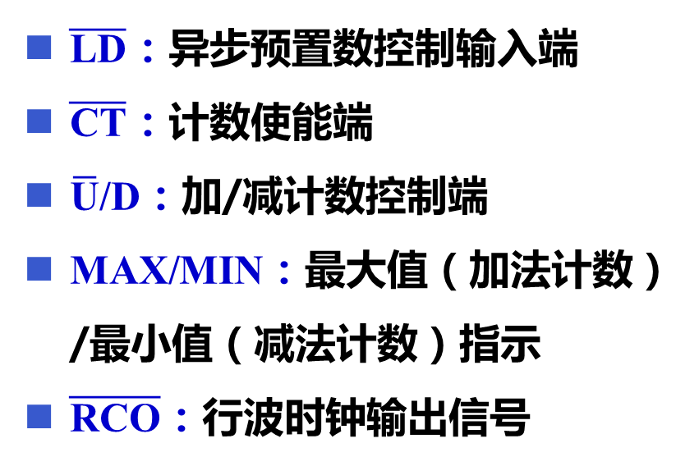
二进制计数器
6.5.2
（2）集成4位二进制同步可异计数器
74LS169、74LS191和74LS193
在清零功能、置数功能及时钟上有一定差别
74LS191：带异步置数端的单时钟同步4位二进制可异计数器
$\overline{\text{LD}}$：异步预置数控制输入端
$\overline{\text{CT}}$：计数使能端
$\overline{\text{U}}\text{/}\text{D}$：加/减计数控制端
MAX/MIN：最大值（加法计数）/最小值（减法计数）指示
$\overline{\text{RCO}}$：行波时钟输出信号

Slide 44
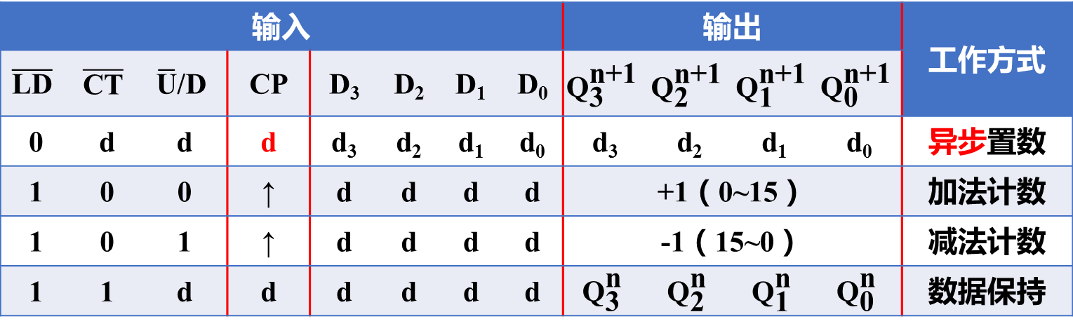
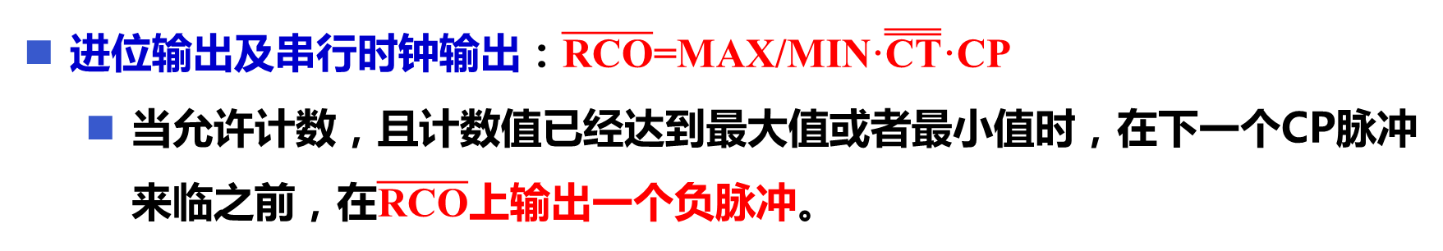
二进制计数器
6.5.2
74LS191功能表
输入 |  |  |  |  |  |  |  | 输出 |  |  |  | 工作方式
$$\overline{\text{LD}}$$ | $$\overline{\text{CT}}$$ | $$\overline{\text{U}}\text{/}\text{D}$$ | CP | D₃ | D₂ | D₁ | D₀ | $${\text{Q}}_{\text{3}}^{\text{n}\text{+1}}$$ | $${\text{Q}}_{\text{2}}^{\text{n}\text{+1}}$$ | $${\text{Q}}_{\text{1}}^{\text{n}\text{+1}}$$ | $${\text{Q}}_{\text{0}}^{\text{n}\text{+1}}$$
0 | d | d | d | d₃ | d₂ | d₁ | d₀ | d₃ | d₂ | d₁ | d₀ | 异步置数
1 | 0 | 0 | ↑ | d | d | d | d | +1（0~15） |  |  |  | 加法计数
1 | 0 | 1 | ↑ | d | d | d | d | -1（15~0） |  |  |  | 减法计数
1 | 1 | d | d | d | d | d | d | $${\text{Q}}_{\text{3}}^{\text{n}}$$ | $${\text{Q}}_{\text{2}}^{\text{n}}$$ | $${\text{Q}}_{\text{1}}^{\text{n}}$$ | $${\text{Q}}_{\text{0}}^{\text{n}}$$ | 数据保持
异步置数
保持数据
加/减计数
进位输出及串行时钟输出：$\overline{\text{RCO}}$=MAX/MIN·$\overset{̿}{\text{CT}}$·CP
当允许计数，且计数值已经达到最大值或者最小值时，在下一个CP脉冲来临之前，在$\overline{\text{RCO}}$上输出一个负脉冲。

Slide 45
二进制计数器
6.5.2
74LS191的计数波形示意图

Slide 46
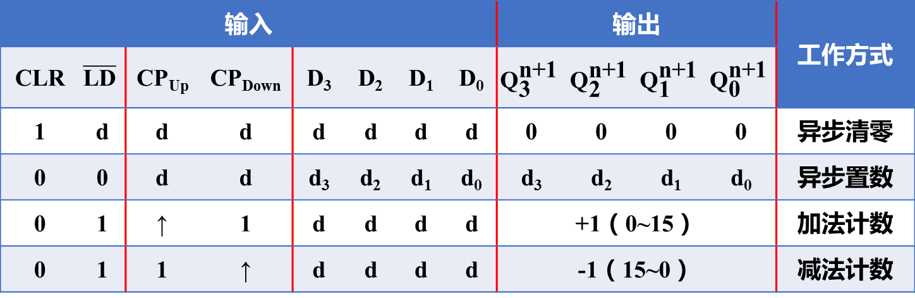
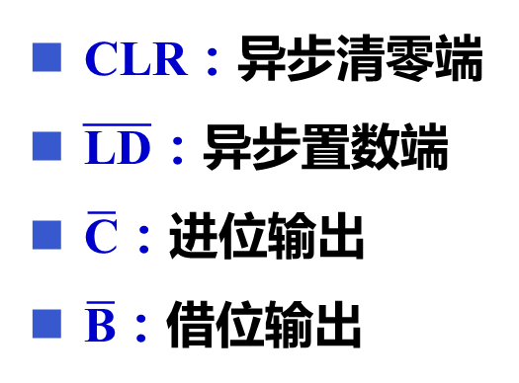
二进制计数器
6.5.2
74LS193：双时钟4位二进制同步可异计数器
带有两个时钟CP_{Up}和CP_{Down}
CP_{Up}上升沿来临时，计数器进行+1计数
CP_{Down}上升沿来临时，计数器进行-1计数
CLR：异步清零端
$\overline{\text{LD}}$：异步置数端
$\overline{\text{C}}$：进位输出
$\overline{\text{B}}$：借位输出
输入 |  |  |  |  |  |  |  | 输出 |  |  |  | 工作方式
CLR | $$\overline{\text{LD}}$$ | CP_{Up} | CP_{Down} | D₃ | D₂ | D₁ | D₀ | $${\text{Q}}_{\text{3}}^{\text{n}\text{+1}}$$ | $${\text{Q}}_{\text{2}}^{\text{n}\text{+1}}$$ | $${\text{Q}}_{\text{1}}^{\text{n}\text{+1}}$$ | $${\text{Q}}_{\text{0}}^{\text{n}\text{+1}}$$
1 | d | d | d | d | d | d | d | 0 | 0 | 0 | 0 | 异步清零
0 | 0 | d | d | d₃ | d₂ | d₁ | d₀ | d₃ | d₂ | d₁ | d₀ | 异步置数
0 | 1 | ↑ | 1 | d | d | d | d | +1（0~15） |  |  |  | 加法计数
0 | 1 | 1 | ↑ | d | d | d | d | -1（15~0） |  |  |  | 减法计数

Slide 47
二进制计数器
6.5.2
always @(posedge CP)
begin
if (!CR_)
Q<=4'b0000;
else if (!LD_)
Q<=D;
else if (CET && CEP)
Q<= Q+1'b1;
else
Q<= Q;
end
always @(posedge CP or negedge CR_)
begin
if (!CR_)
Q<=4'b0000;
else if (!LD_)
Q<=D;
else if (CET && CEP)
Q<= Q+1'b1;
else
Q<= Q;
end
always @(posedge CP or negedge CR_ or negedge LD_ )
begin
if (!CR_)
Q<=4'b0000;
else if (!LD_)
Q<=D;
else if (CET && CEP)
Q<= Q+1'b1;
else
Q<= Q;
end

Slide 48
十进制计数器
6.5.3
定义：按8421BCD码的计数规律进行计数
1、十进制同步加法计数器
有10个有效状态，需要4个触发器保存状态

Slide 49
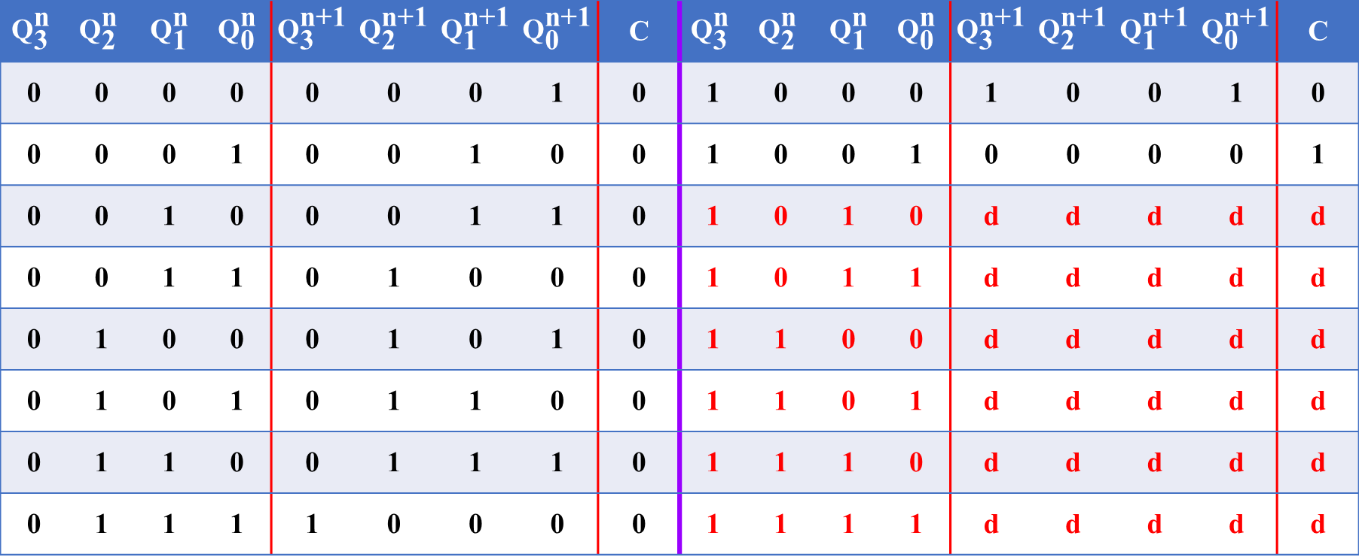
十进制计数器
6.5.3
十进制同步加法计数器的状态转移真值表
$${\text{Q}}_{\text{3}}^{\text{n}}$$ | $${\text{Q}}_{\text{2}}^{\text{n}}$$ | $${\text{Q}}_{\text{1}}^{\text{n}}$$ | $${\text{Q}}_{\text{0}}^{\text{n}}$$ | $${\text{Q}}_{\text{3}}^{\text{n}\text{+1}}$$ | $${\text{Q}}_{\text{2}}^{\text{n}\text{+1}}$$ | $${\text{Q}}_{\text{1}}^{\text{n}\text{+1}}$$ | $${\text{Q}}_{\text{0}}^{\text{n}\text{+1}}$$ | C | $${\text{Q}}_{\text{3}}^{\text{n}}$$ | $${\text{Q}}_{\text{2}}^{\text{n}}$$ | $${\text{Q}}_{\text{1}}^{\text{n}}$$ | $${\text{Q}}_{\text{0}}^{\text{n}}$$ | $${\text{Q}}_{\text{3}}^{\text{n}\text{+1}}$$ | $${\text{Q}}_{\text{2}}^{\text{n}\text{+1}}$$ | $${\text{Q}}_{\text{1}}^{\text{n}\text{+1}}$$ | $${\text{Q}}_{\text{0}}^{\text{n}\text{+1}}$$ | C
0 | 0 | 0 | 0 | 0 | 0 | 0 | 1 | 0 | 1 | 0 | 0 | 0 | 1 | 0 | 0 | 1 | 0
0 | 0 | 0 | 1 | 0 | 0 | 1 | 0 | 0 | 1 | 0 | 0 | 1 | 0 | 0 | 0 | 0 | 1
0 | 0 | 1 | 0 | 0 | 0 | 1 | 1 | 0 | 1 | 0 | 1 | 0 | d | d | d | d | d
0 | 0 | 1 | 1 | 0 | 1 | 0 | 0 | 0 | 1 | 0 | 1 | 1 | d | d | d | d | d
0 | 1 | 0 | 0 | 0 | 1 | 0 | 1 | 0 | 1 | 1 | 0 | 0 | d | d | d | d | d
0 | 1 | 0 | 1 | 0 | 1 | 1 | 0 | 0 | 1 | 1 | 0 | 1 | d | d | d | d | d
0 | 1 | 1 | 0 | 0 | 1 | 1 | 1 | 0 | 1 | 1 | 1 | 0 | d | d | d | d | d
0 | 1 | 1 | 1 | 1 | 0 | 0 | 0 | 0 | 1 | 1 | 1 | 1 | d | d | d | d | d

Slide 50
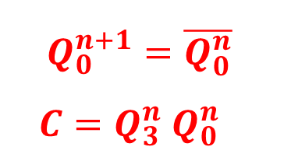
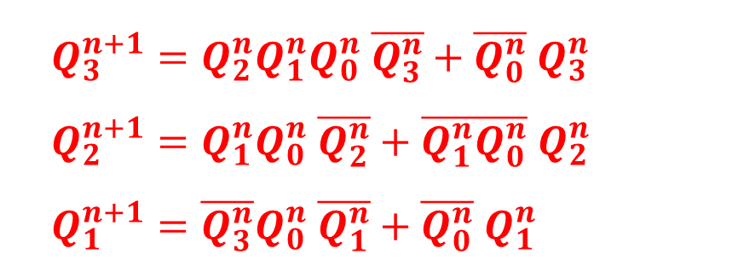
十进制计数器
6.5.3
电路选用JK触发器
卡诺图→状态方程和输出方程
$Q_{3}^{n+1}=Q_{2}^{n}Q_{1}^{n}Q_{0}^{n} \overline{Q_{3}^{n}}+\overline{Q_{0}^{n}} Q_{3}^{n}$
$Q_{2}^{n+1}=Q_{1}^{n}Q_{0}^{n} \overline{Q_{2}^{n}}+\overline{Q_{1}^{n}Q_{0}^{n}} Q_{2}^{n}$
$Q_{1}^{n+1}=\overline{Q_{3}^{n}}Q_{0}^{n} \overline{Q_{1}^{n}}+\overline{Q_{0}^{n}} Q_{1}^{n}$
$Q_{0}^{n+1}=\overline{Q_{0}^{n}}$
$C=Q_{3}^{n} Q_{0}^{n}$

Slide 51
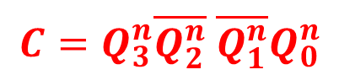
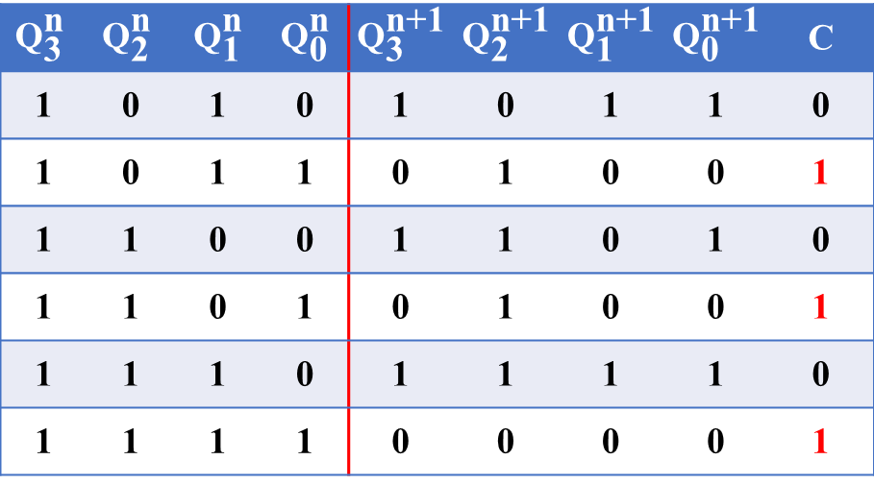
十进制计数器
6.5.3
十进制同步加法计数器的无用状态检测表
$${\text{Q}}_{\text{3}}^{\text{n}}$$ | $${\text{Q}}_{\text{2}}^{\text{n}}$$ | $${\text{Q}}_{\text{1}}^{\text{n}}$$ | $${\text{Q}}_{\text{0}}^{\text{n}}$$ | $${\text{Q}}_{\text{3}}^{\text{n}\text{+1}}$$ | $${\text{Q}}_{\text{2}}^{\text{n}\text{+1}}$$ | $${\text{Q}}_{\text{1}}^{\text{n}\text{+1}}$$ | $${\text{Q}}_{\text{0}}^{\text{n}\text{+1}}$$ | C
1 | 0 | 1 | 0 | 1 | 0 | 1 | 1 | 0
1 | 0 | 1 | 1 | 0 | 1 | 0 | 0 | 1
1 | 1 | 0 | 0 | 1 | 1 | 0 | 1 | 0
1 | 1 | 0 | 1 | 0 | 1 | 0 | 0 | 1
1 | 1 | 1 | 0 | 1 | 1 | 1 | 1 | 0
1 | 1 | 1 | 1 | 0 | 0 | 0 | 0 | 1
电路能自启动，有错误输出
完备的状态转移图
$$C=Q_{3}^{n}\overline{Q_{2}^{n}} \overline{Q_{1}^{n}}Q_{0}^{n}$$

Slide 52
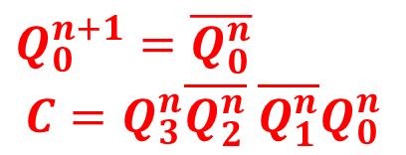
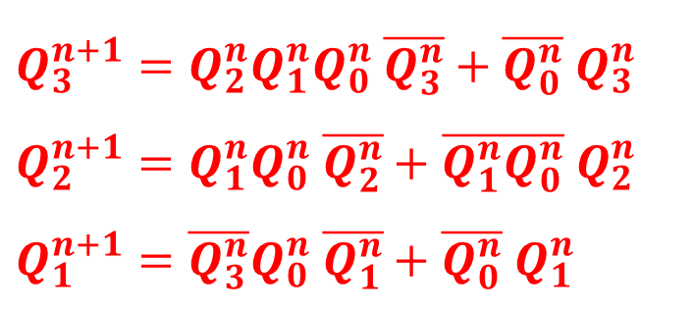
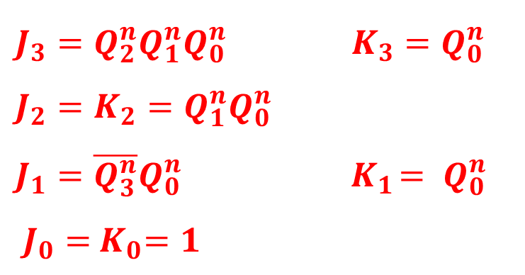
十进制计数器
6.5.3
十进制同步加法计数器的激励方程
$J_{3}=Q_{2}^{n}Q_{1}^{n}Q_{0}^{n} K_{3}=Q_{0}^{n}$
$J_{2}=K_{2}=Q_{1}^{n}Q_{0}^{n}$
$J_{1}=\overline{Q_{3}^{n}}Q_{0}^{n} { K}_{1}= Q_{0}^{n}$
$J_{0}={ K}_{0}=1$
$Q_{3}^{n+1}=Q_{2}^{n}Q_{1}^{n}Q_{0}^{n} \overline{Q_{3}^{n}}+\overline{Q_{0}^{n}} Q_{3}^{n}$
$Q_{2}^{n+1}=Q_{1}^{n}Q_{0}^{n} \overline{Q_{2}^{n}}+\overline{Q_{1}^{n}Q_{0}^{n}} Q_{2}^{n}$
$Q_{1}^{n+1}=\overline{Q_{3}^{n}}Q_{0}^{n} \overline{Q_{1}^{n}}+\overline{Q_{0}^{n}} Q_{1}^{n}$
$Q_{0}^{n+1}=\overline{Q_{0}^{n}}$
$$C=Q_{3}^{n}\overline{Q_{2}^{n}} \overline{Q_{1}^{n}}Q_{0}^{n}$$

Slide 53
十进制计数器
6.5.3
2、集成十进制同步计数器
也分为加法计数器、可异计数器两大类
（1）集成十进制同步加法计数器
74LS160、74LS162
74LS160：8421BCD码同步加法计数器
74LS160~ 74LS163引脚排列、信号名称完全相同
异步清零
同步置数
数据保持
进位输出

Slide 54
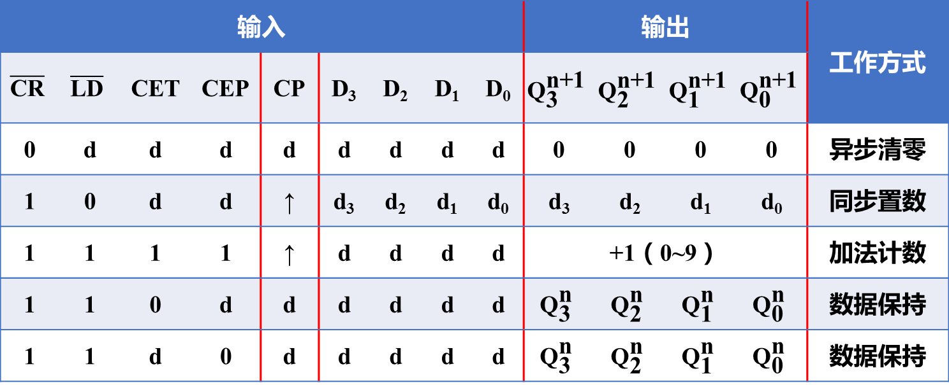
十进制计数器
6.5.3
74LS160功能表
输入 |  |  |  |  |  |  |  |  | 输出 |  |  |  | 工作方式
$$\overline{\text{CR}}$$ | $$\overline{\text{LD}}$$ | CET | CEP | CP | D₃ | D₂ | D₁ | D₀ | $${\text{Q}}_{\text{3}}^{\text{n}\text{+1}}$$ | $${\text{Q}}_{\text{2}}^{\text{n}\text{+1}}$$ | $${\text{Q}}_{\text{1}}^{\text{n}\text{+1}}$$ | $${\text{Q}}_{\text{0}}^{\text{n}\text{+1}}$$
0 | d | d | d | d | d | d | d | d | 0 | 0 | 0 | 0 | 异步清零
1 | 0 | d | d | ↑ | d₃ | d₂ | d₁ | d₀ | d₃ | d₂ | d₁ | d₀ | 同步置数
1 | 1 | 1 | 1 | ↑ | d | d | d | d | +1（0~9） |  |  |  | 加法计数
1 | 1 | 0 | d | d | d | d | d | d | $${\text{Q}}_{\text{3}}^{\text{n}}$$ | $${\text{Q}}_{\text{2}}^{\text{n}}$$ | $${\text{Q}}_{\text{1}}^{\text{n}}$$ | $${\text{Q}}_{\text{0}}^{\text{n}}$$ | 数据保持
1 | 1 | d | 0 | d | d | d | d | d | $${\text{Q}}_{\text{3}}^{\text{n}}$$ | $${\text{Q}}_{\text{2}}^{\text{n}}$$ | $${\text{Q}}_{\text{1}}^{\text{n}}$$ | $${\text{Q}}_{\text{0}}^{\text{n}}$$ | 数据保持
异步清零
同步置数
数据保持
进位输出
10进制计数

Slide 55
十进制计数器
6.5.3
（2）集成十进制同步可异计数器
74LS168、74LS190、74LS192
74LS190：十进制同步可异计数器
信号和引脚排列与74LS191完全相同

Slide 56
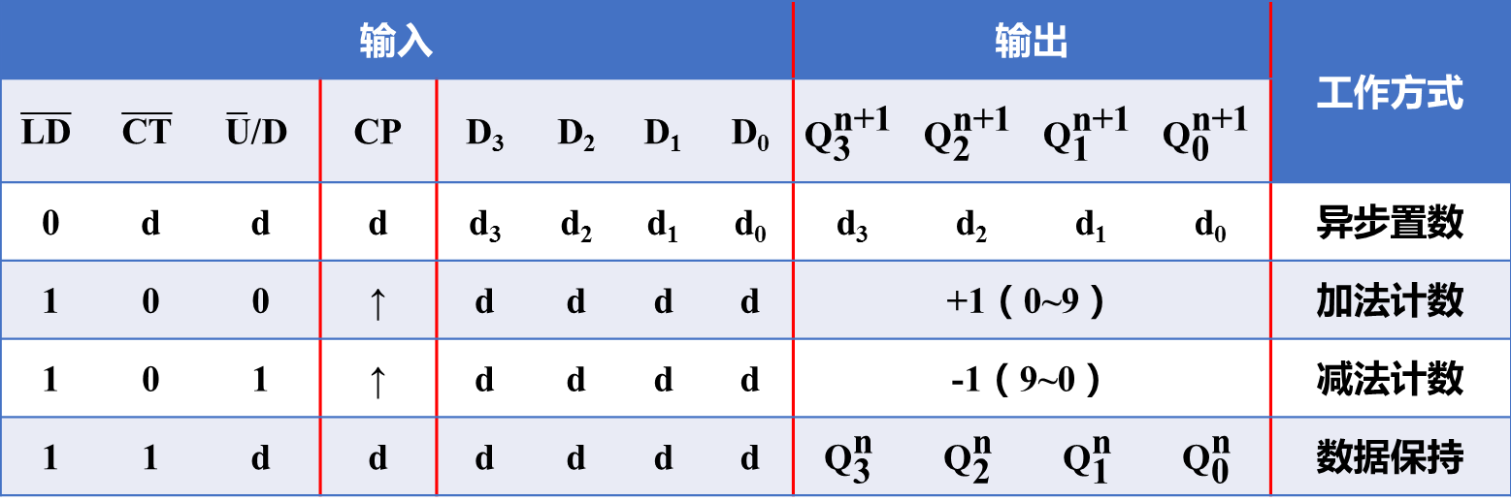
十进制计数器
6.5.3
74LS190功能表
异步置数
数据保持
可逆计数
单时钟
进位输出
串行时钟输出
输入 |  |  |  |  |  |  |  | 输出 |  |  |  | 工作方式
$$\overline{\text{LD}}$$ | $$\overline{\text{CT}}$$ | $$\overline{\text{U}}\text{/}\text{D}$$ | CP | D₃ | D₂ | D₁ | D₀ | $${\text{Q}}_{\text{3}}^{\text{n}\text{+1}}$$ | $${\text{Q}}_{\text{2}}^{\text{n}\text{+1}}$$ | $${\text{Q}}_{\text{1}}^{\text{n}\text{+1}}$$ | $${\text{Q}}_{\text{0}}^{\text{n}\text{+1}}$$
0 | d | d | d | d₃ | d₂ | d₁ | d₀ | d₃ | d₂ | d₁ | d₀ | 异步置数
1 | 0 | 0 | ↑ | d | d | d | d | +1（0~9） |  |  |  | 加法计数
1 | 0 | 1 | ↑ | d | d | d | d | -1（9~0） |  |  |  | 减法计数
1 | 1 | d | d | d | d | d | d | $${\text{Q}}_{\text{3}}^{\text{n}}$$ | $${\text{Q}}_{\text{2}}^{\text{n}}$$ | $${\text{Q}}_{\text{1}}^{\text{n}}$$ | $${\text{Q}}_{\text{0}}^{\text{n}}$$ | 数据保持
74LS190：单时钟的十进制同步可异计数器
74LS192：双时钟十进制同步可异计数器
具体信号和引脚排列与双时钟4位二进制同步可异计数器74LS193完全一致

Slide 57
十进制计数器
6.5.3
常用集成同步计数器功能一览表
芯片 | 计数进制 | 计数方向 | 清零功能 | 置数功能 | 时钟
74LS160 | 十进制 | 加法 | 异步清零 | 同步置数 | 单时钟
74LS161 | 二进制 | 加法 | 异步清零 | 同步置数 | 单时钟
74LS162 | 十进制 | 加法 | 同步清零 | 同步置数 | 单时钟
74LS163 | 二进制 | 加法 | 同步清零 | 同步置数 | 单时钟
74LS168 | 十进制 | 可逆（加/减） | 无 | 同步置数 | 单时钟
74LS169 | 二进制 | 可逆（加/减） | 无 | 同步置数 | 单时钟
74LS190 | 十进制 | 可逆（加/减） | 无 | 异步置数 | 单时钟
74LS191 | 二进制 | 可逆（加/减） | 无 | 异步置数 | 单时钟
74LS192 | 十进制 | 可逆（加/减） | 异步清零 | 异步置数 | 双时钟
74LS193 | 二进制 | 可逆（加/减） | 异步清零 | 异步置数 | 双时钟

Slide 58
任意进制计数器
6.5.4
常见的计数器定型产品：十进制、4位二进制、7位二进制、12位二进制和14位二进制等几种类型
其他任意一种进制的计数器：两种方法构造
①按照同步时序逻辑电路的设计方法，使用触发器设计相应的计数器，譬如【例6.25】设计了一个七进制减法计数器；
②选用已有的计数器产品，通过外接逻辑门电路及连线来实现。
已有：集成N进制计数器
预得到：M进制计数器
当M＞N时：需要使用多个计数器级联，见“6.5.5 计数器容量的扩展”
当M＜N时：4种设计实现方法

Slide 59
任意进制计数器
6.5.4
当M＜N时，关键的设计思想是：
N进制计数器：顺序计数的N个状态中，设法跳过（消隐）其中的N-M个状态，从而得到M进制计数器。
最常规的设计是：保留0~M-1状态，跳过最后的M~N-1共N-M个状态，直接回到全零状态。
状态跳跃方法：有两种
清零法和置数法，即：以计数器的状态作为输入变量而产生一个逻辑信号，加到计数器的清零或者置位信号上，从而在规定的状态下，将计数器清零或者置入全零，实现跳跃。

Slide 60
任意进制计数器
6.5.4
清零输入端和置数输入端：有同步和异步之分
由集成N进制计数器，构成M进制计数器（M＜N）的具体方法有四种：
（1）同步反馈归零法：适用于具有同步清零端的集成计数器
使用N进制计数器的同步清零端实现，当计数器计数到M-1时，通过逻辑电路产生有效的同步清零信号，使得计数值在下一个CP脉冲清零。
（2）同步反馈置数法：适用于具有同步置数端的集成计数器
使用N进制计数器的同步置位端实现，当计数器计数到M-1时，通过逻辑电路产生有效的同步置数信号，使得计数器在下一个CP脉冲置入全0（数据输入端接全0）。

Slide 61
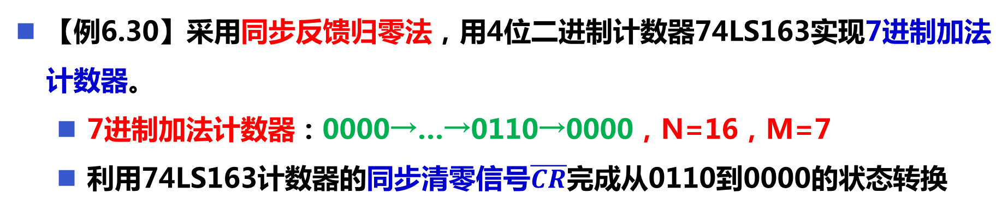
任意进制计数器
6.5.4
【例6.30】采用同步反馈归零法，用4位二进制计数器74LS163实现7进制加法计数器。
7进制加法计数器：0000→…→0110→0000，N=16，M=7
利用74LS163计数器的同步清零信号$\overline{CR}$完成从0110到0000的状态转换

Slide 62
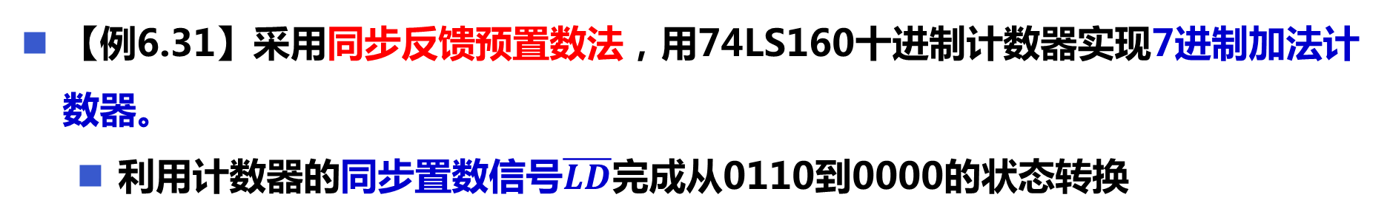
任意进制计数器
6.5.4
【例6.31】采用同步反馈预置数法，用74LS160十进制计数器实现7进制加法计数器。
利用计数器的同步置数信号$\overline{LD}$完成从0110到0000的状态转换

Slide 63
任意进制计数器
6.5.4
（3）异步反馈归零法：适用于具有异步清零端的集成计数器
使用N进制计数器的异步清零端实现，当计数器计数到M时，通过逻辑电路产生有效的异步清零信号，使得计数值立即清零。
（4）异步反馈预置数法：适用于具有异步置数端的集成计数器
使用N进制计数器的异步置位端实现，当计数器计数到M时，通过逻辑电路产生有效的异步置数信号，使得计数器立即置入全0（数据输入端接全0）。
这两种异步反馈方法，都存在一个短暂的无效状态：M状态
相比之下，通过同步控制的清零和置数信号实现任意进制计数器的方法，不存在过渡状态，计数状态的转换更为稳定、可靠。

Slide 64

任意进制计数器
6.5.4
【例6.32】采用异步反馈归零法，用4位二进制计数器74LS161构成7进制加法计数器。
利用74LS161计数器的异步清零信号$\overline{CR}$完成从0110到0000的状态转换
当电路状态为0111时， $\overline{CR}$=0，立即清零，回到0000状态
0111：短暂的无效状态

Slide 65

任意进制计数器
6.5.4
【例6.33】采用异步反馈预置数法，用4位二进制可异计数器74LS191构成7进制加法计数器。
利用74LS191计数器的异步置数信号$\overline{LD}$完成从0110到0000的状态跳跃
当电路状态为0111时， $\overline{LD}$=0，立即置入数据（0000），回到0000状态
0111：短暂的无效状态

Slide 66
综合应用与设计
6.6
6.6.1 分频器的设计
6.6.2 顺序脉冲发生器
6.6.3 序列信号发生器

Slide 67
分频器的设计
6.6.1
模M计数器=M分频器
分频系数（分频比）=M
CP是一个周期信号，频率是f，则计数器的进位输出端的信号频率=f/M
对于分频器，只关心分频比（即计数器的模），而不关心计数器的状态编码。
12分频电路，Q₃输出周期信号
f=f_{cp}/12
占空比是4/12=1:3
前8个CP脉冲Q₃=0
后4个脉冲Q₃=1
占空比（Duty Ratio）：在1个脉冲周期内，通电时间（高电平）相对于总周期时间所占的比例
方波的占空比=50%

Slide 68

分频器的设计
6.6.1
特点：分频系数固定，由与非门连接电路决定，不可更改，不够灵活。
可编程分频器：同步置数方法
并行数据输入端接0100
进位输出信号CO：
作为同步置数$\overline{LD}$，计数状态循环为0100~1111
也作为12分频信号输出
分频器输出的周期信号占空比为1:12

Slide 69
分频器的设计
6.6.1
在不更改硬件连接的情况下，通过改变预置数来改变计数器的模（分频比）
当预置数是0000时，模为16，构成16分频器；
当预置数为0110时，模为10，构成10分频器。
分频比N与预置数K之间的关系：N=16-K。

Slide 70
分频器的设计
6.6.1
【例6.37】请设计一个10分频电路，要求输出的分频信号是方波。
集成10进制计数器74LS160：
计数顺序是0000~1001
使用Q₃作为分频输出信号，则其占空比为1:5，不是方波。
使用16进制计数器74LS161：
用同步预置数法连接
计数状态为0011~1100共10个
使用Q₃作为分频输出信号：方波
前5个状态Q₃=0，后5个状态Q₃=1
该计数器也是余三BCD码计数器。

Slide 71
本章小结
时序逻辑电路在电路结构上的主要特点：
一定含有存储元件（主要为触发器），且电路上有反馈结构。
存储元件使得时序逻辑电路具有记忆功能，能记忆电路的状态；
时序逻辑电路的状态 就是 内部存储元件的状态组合。
电路的状态与输入变量共同决定电路的输出，也决定了下一状态。
时序逻辑电路在逻辑功能上的特点：
任一时刻的电路输出不仅取决于该时刻的电路输入信号（如果有），而且还取决于电路的原有状态，或者说还取决于该电路过去的输入（序列）。即：任一时刻下时序逻辑电路的输出和状态都是电路原态和输入变量的逻辑函数。

Slide 72
本章小结
时序逻辑电路又分为同步时序逻辑电路和异步时序逻辑电路。
同步时序逻辑电路的主要特点是：所有触发器的状态受同一时钟控制。
描述同步时序逻辑电路的方法：
方程组：含激励方程、输出方程和状态方程，它们以逻辑函数的形式分别描述了触发器激励输入、电路输出变量和电路状态变量，与电路输入变量及电路原态之间的逻辑关系。
电路图：和方程组直接对应，可以直接相互转换。
状态转移图和状态转换真值表：不仅反映了电路的所有状态，而且还给出了时序逻辑电路状态变化的全过程，能比较清楚地勾勒出时序逻辑电路的功能。
时序波形图：直观地展示了在时钟序列及输入变量序列的作用下，电路状态与输出的变化波形。

Slide 73
本章小结
同步时序逻辑电路的设计过程：
根据命题进行逻辑抽象，建立原始状态图及状态表；
进行状态化简、状态分配与编码；
列出状态转换真值表；
依据选定的触发器类型，写出电路的方程组；
电路自启动检查与修正；
画出电路图。
同步时序逻辑电路的分析过程：
根据电路图写出方程组；
列出状态转换真值表；
画出状态转移图；
必要时画出时序波形图；
最后给出时序电路逻辑功能的说明。

Slide 74
本章小结
计算机中最常用的同步时序逻辑电路：寄存器和计数器。
寄存器：
n位寄存器：主要功能是保存n位二进制信息，由n个触发器构成。
寄存器：时钟信号CP为边沿触发类型；
锁存器：时钟信号CP为电平型信号。
移位寄存器：主要功能是用于对寄存器中保存的数据进行左移或者右移。移位寄存器可以实现移位型计数器、串行序列检测器、串行序列发生器、数据的串-并/并-串转换等等。

Slide 75
本章小结
计数器：
主要功能：对输入的脉冲信号进行计数，并保存计数值。
按照进制：可分为二进制计数器、十进制计数器、任意进制计数器；
按照计数方向：可分为加法计数器、减法计数器、可逆计数器；
按照时钟是否统一：可分为同步计数器、异步计数器。
本章重点介绍了同步二进制、十进制计数器的实现及其集成模块。
通过集成计数器的清零端、置数端、进位输出和计数使能端的连接，可以实现任意进制计数器及计数器容量的扩展。
移位寄存器型计数器：使用移位寄存器构成的计数器，主要有环形计数器、扭环形计数器和最大长度移位寄存器型计数器三种，它们在应用领域各有优势。

Slide 76
本章小结
将计数器、移位寄存器等时序逻辑电路和译码器、数据选择器等组合逻辑电路联合起来使用，便可以设计出分频器、顺序脉冲发生器、序列信号发生器等电路。
本章的重点有：
同步时序逻辑电路的分析与设计
寄存器和计数器的功能、结构、实现与集成模块的应用
本章的难点有：
同步时序逻辑电路的分析与设计
寄存器和计数器的综合应用。

Slide 77
本章作业
7、 8、 9
19、 28、 42
49
63

Slide 78

The End !

